Slide 1
색 인식 가능 로봇 팔 -라즈베리파이-
제작자 : 안 성연

Slide 2
목차
작품 개요
작품 설명
기능 설명
알고리즘
사용 부품
개발 환경
LAPM
OpenCV
코드 설명
정보처리
동작
결과 및
개선점
결과
개선점

Slide 3
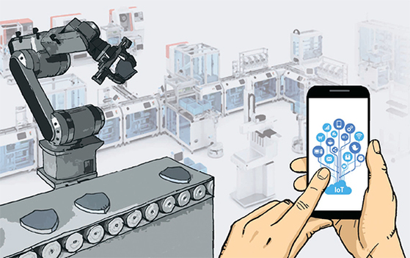
작품 개요(작품 설명)
1
이 작품은 스마트 팩토리에 사용되는 로봇 팔을 모방한 것으로, 물체를 식별하여 식별된 물체에 따라 다른 작업을 하게 할 목적으로 제작하였음.
작품의 기능으로 Apache, PHP를 통한 원격 조종 기능, RaspberryPI Camera와 OpenCV를 이용한 물체 인식 기능, 물체에 따른 자동 동작기능을 가지고 있음.

Slide 4
작품 개요(기능 설명)
2
Apache, PHP를 이용하여 원하는 색 선택, 로봇 팔 동작 여부를 결정하고, 특정 영역과 영역 안의 선택된 물체를 보여주는 웹페이지 제작.
라즈베리파이 카메라와 OpenCV를 이용하여 선택된 색 식별.
MySQL을 이용하여 선택된 색과 물체의 좌표 정보를 저장.
Color Data
Yellow
Red
Blue
Red
Green
Position Data
X Y
14 8
2 7
7
8 2
동작
초기화
빨강
노랑
초록
파랑
빨강
노랑
초록
파랑

Slide 5
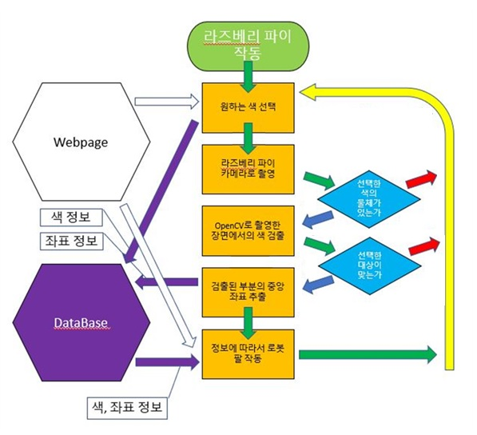
작품개요(알고리즘)
3
원하는 색을 선택
웹페이지에서 원하는 색을 선택
선택한 색의 정보는 라즈베리파이 안의 프로그램과 MySQL 데이터베이스로 송신
특정 영역을 촬영
라즈베리파이 카메라로 특정 영역 촬영
촬영한 영역 안에 1번 작업에서 선택한 색이 있을 경우, 3번 작업 실행
선택한 색이 없을 경우, 데이터베이스에서 색의 정보를 삭제 후 1번 작업 반복
촬영한 사진에서 색 검출 작업
2번 작업에서 촬영된 사진에서 OpenCV를 이용해 선택한 색을 검출 후 그 영역을 표시한 사진을 저장
사진을 웹페이지에 업데이트
표시된 영역이 원하는 대상일 경우, 4번 작업 실행
원하는 대상이 아닐 경우, 1번 작업 반복
검출된 영역의 중앙 좌표를 계산
3번 작업에서 표시한 영역의 왼쪽 위, 오른쪽 아래의 좌표를 통해 중앙 좌표를 계산
계산된 중앙 좌표를 데이터베이스로 송신
좌표에 있는 물체에 대해 선택한 색에 따른 행동대로 로봇 팔 작동
웹페이지에서 로봇 팔의 작동 유무를 판단
로봇 팔을 작동시킬 경우 , 데이터베이스에 있는 색 정보, 좌표 정보를 라즈베리파이 안의 프로그램이 수신
정보에 따라 로봇 팔 동작 후, 또는 작동을 취소하였을 경우, 1번 작업 반복

Slide 6
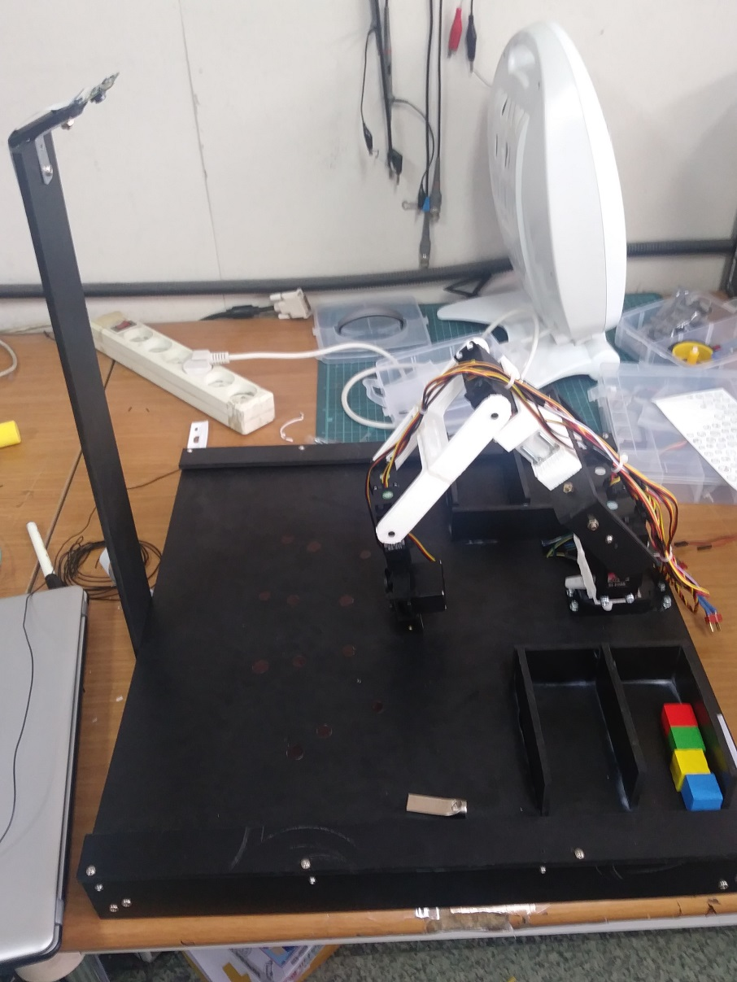
사용 부품
4
라즈베리 파이 x 1
라즈베리 파이 카메라 x 1
소형 서보모터(HS-311) x 6
대형 서보모터(HS-815BB) x 3
LG-NS 로봇 그리퍼 x 1
기타(3D프린터 및 포맥스 부품)

Slide 7
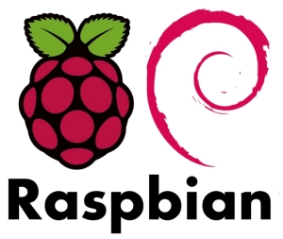




개발 환경
5
LAMP(Linux, Apache, MySQL, PHP)
사용한 컴퓨터가 라즈베리 파이였기 때문에, OS로 Linux 기반인 Raspbian을 사용.
웹페이지 구축을 위해 Apache와 php를 사용.
물체의 정보를 따로 저장하기 위해 MySQL을 사용.
OpenCV
크기와 모양이 같고, 색만 다른 물체들의 구별을 위해 사용.

Slide 8
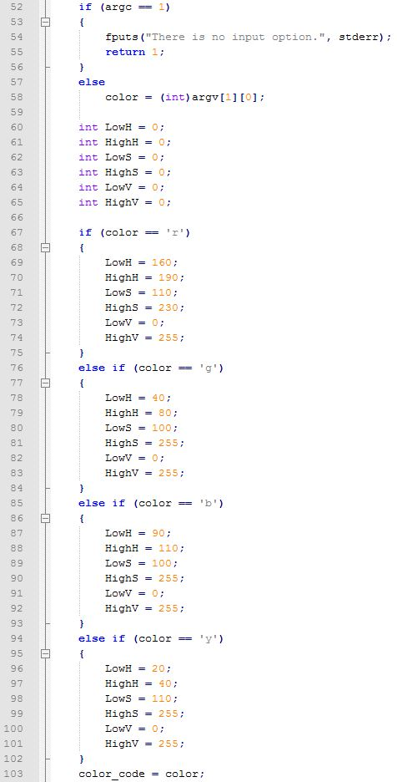
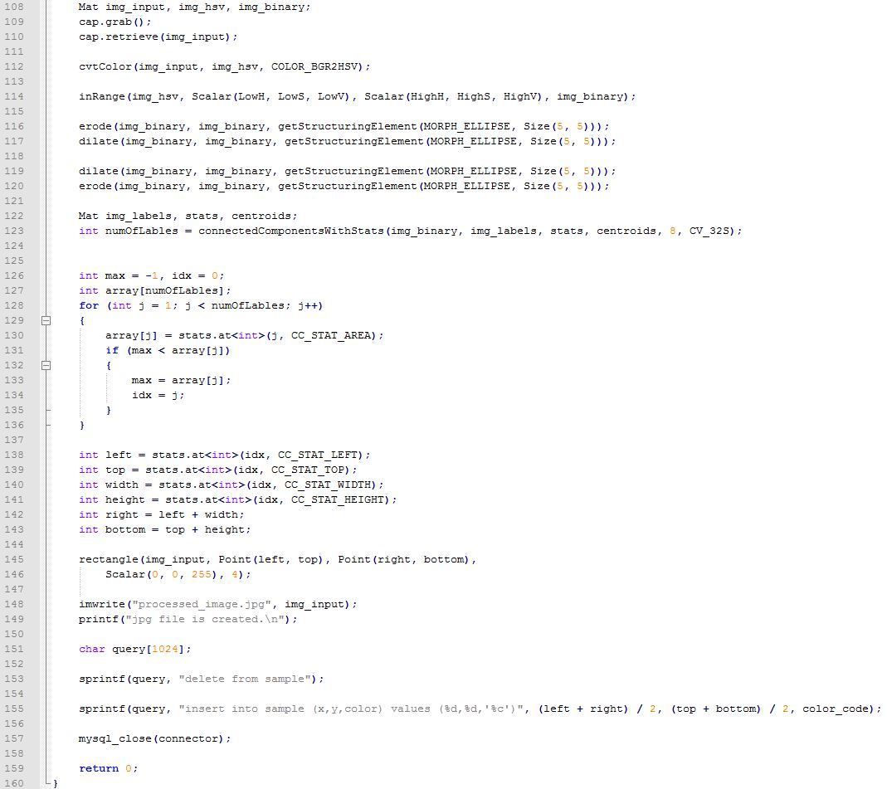
코드설명(정보처리)
6
웹페이지에서 선택한 색의 정보에 따라 HSV의 범위 설정.
구역의 사진을 찍고, 그 사진 안에서 선택한 색에 해당되는 물체를 사각형 표식으로 표시.
표식의 중심좌표와 색의 정보를 데이터베이스에 송신.

Slide 9
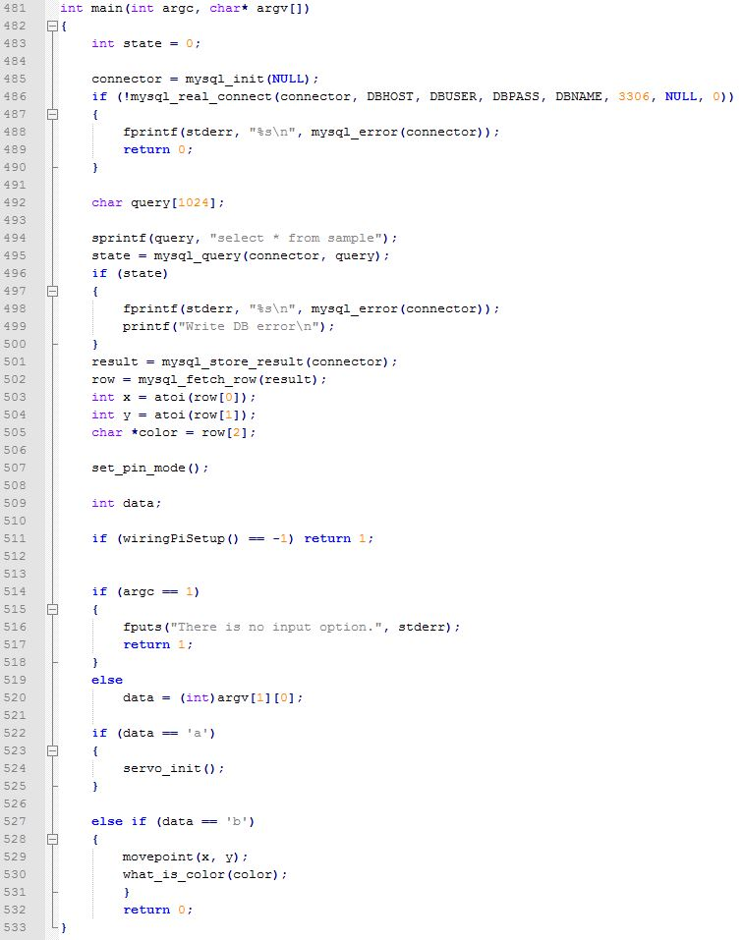
코드설명(동작)
7
데이터베이스에서 좌표정보와 색의 정보를 수신.
웹페이지로부터 동작허가가 나오지 않으면, 초기상태 유지.
동작허가가 나오면, 좌표정보에 따라 로봇 팔을 움직여 원하는 물체를 잡도록 동작.
색의 정보에 따라 잡은 물체를 특정 장소로 이동.

Slide 10
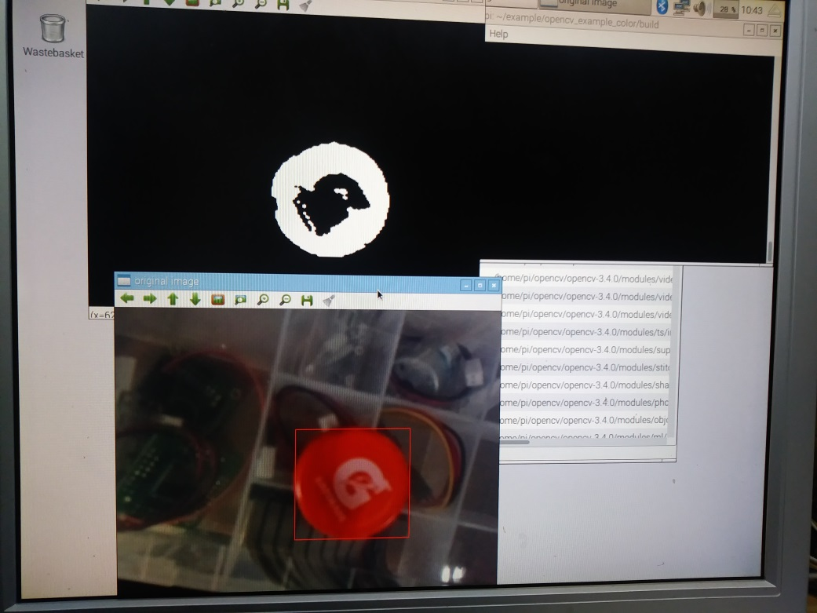
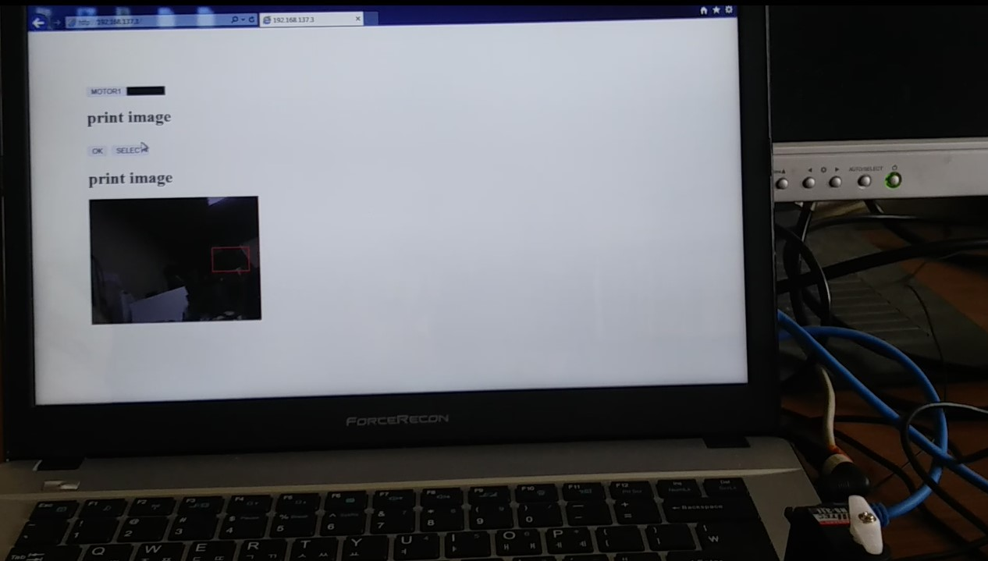
결과
8
색 식별 성공 사진과 웹페이지 구축사진

Slide 11
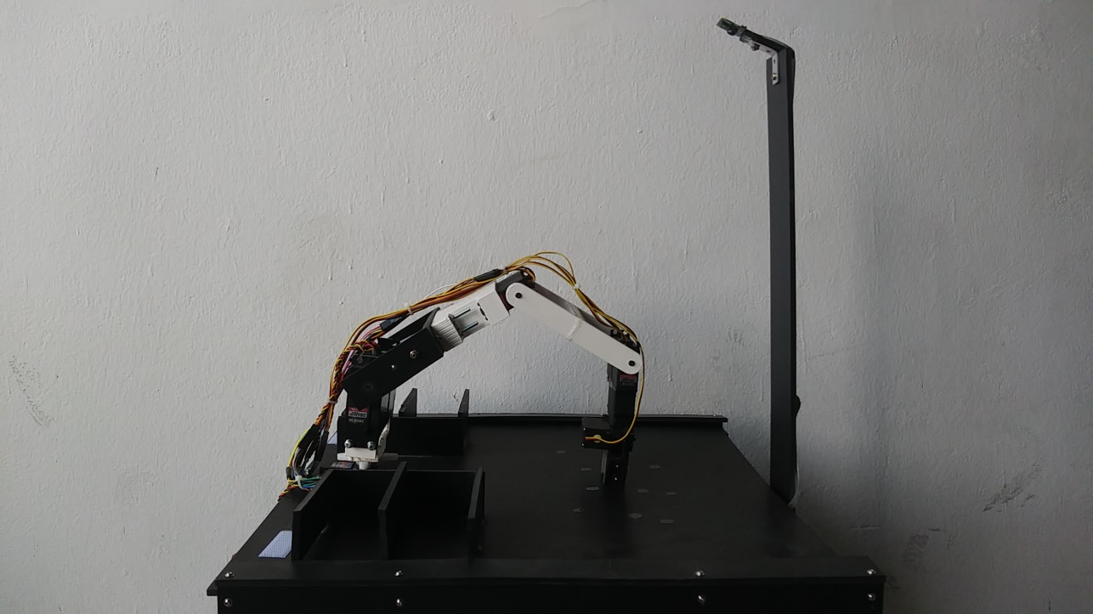
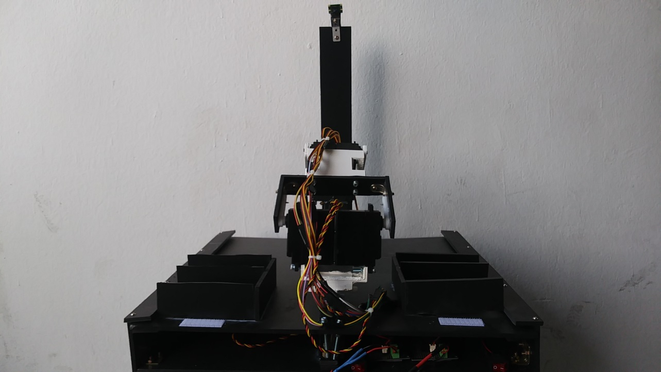
결과
9
완성된 작품의 앞면, 옆면 사진

Slide 12
개선점
10
웹페이지 뿐 아니라 어플리케이션을 통해서도 사진을 보고 제어를 할 수 있었으면 좋았을 것이라 생각함.
로봇 팔이 물체를 가져가는 모습을 동영상으로 보여줬어야 함. (실제 현장에서는 기계를 직접 보기보단 모니터를 보고 제어를 하기 때문)
현재 로봇 팔의 집게 부분의 모양과 움직임으로는, 다수의 물체가 서로 인접해 있을 경우, 잡지 못하는 결과가 나옴. 주변 물체의 유무에 따라 다른 움직임을 하게 할 필요가 있음.

